Slide 1
Увод в програмирането

Slide 2

Какво е програмиране

Slide 3
алгоритми
Какво означава алгоритъм
Как се изгражда един алгоритъм
Как се тества един алгоритъм

Slide 4

Демонстрация синтез на алгоритъм

Slide 5
Видове програмиране
Уеб програмиране
Програмиране на десктоп приложения
Програмиране на мобилни приложения
Програмиране на инфраструктура
CLOUD програмиране
Разработка на игри
Програмиране на устройства
Др.

Slide 6
Програмни езици
История
Видове
Пазарен дял
Развитие
преспективи

Slide 7
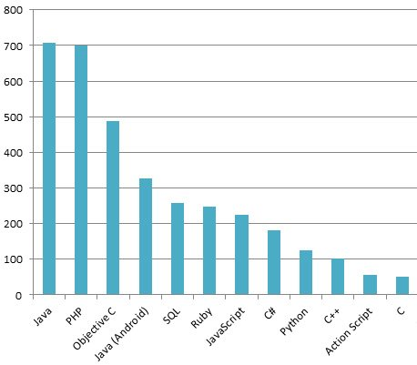
Работни места 2013

Slide 8

въпроси

